Slide 1

Личностно-
-ориентированный подход – важное условие реализации ФГОС начального образования

Slide 2
Основные задачи учителя начальных классов
Научить своих воспитанников не только усваивать, но и самостоятельно добывать новые знания, пользоваться ими для решения различных учебных задач, не пугаться новой, нестандартной учебной ситуации, а с интересом искать и находить ее решение.
Научить детей уважать окружающих, думать не только о себе, любить свою Родину, гордиться ею.
Добиваться хорошего уровня предметных знаний у своих учеников, овладения ими программного содержания учебных предметов.

Slide 3
Н. А. Алексеев «Личностно ориентированное обучение: вопросы теории и практики»
«Личностно-ориентированная технология представляет собой воплощение гуманистической философии, психологии и педагогики. В центре внимания педагога – уникальная целостная личность ребенка, стремящаяся к максимальной реализации своих возможностей (самоактуализации), открытая для восприятия нового опыта, способная на осознанный и ответственный выбор в разнообразных жизненных ситуациях. В отличие от формализованной передачи воспитаннику знаний и социальных норм в традиционных технологиях здесь достижение личностью перечисленных выше качеств провозглашается главной целью обучения и воспитания».

Slide 4
В.В. Сериков «Личностно-ориентированное образование»
«Личностно-ориентированное обучение – это такой тип обучения, в котором организация взаимодействия субъектов обучения в максимальной степени ориентирована на их личностные особенности и специфику личностно-предметного моделирования мира».

Slide 5
Направления личностно- ориентированных технологий
Гуманно личностные технологии
Технологии сотрудничества
Технологии свободного воспитания
Эзотерические технологии

Slide 6

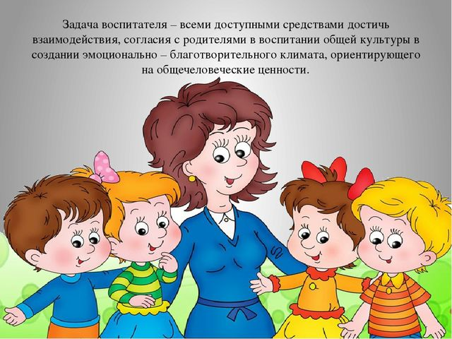
Ребенку нужны педагогическая помощь и поддержка.

Slide 7
Целевые ориентации педагогики сотрудничества:
переход от педагогики требований
к педагогике отношений;
гуманно-личностный подход к ребенку;
единство обучения и воспитания.

Slide 8
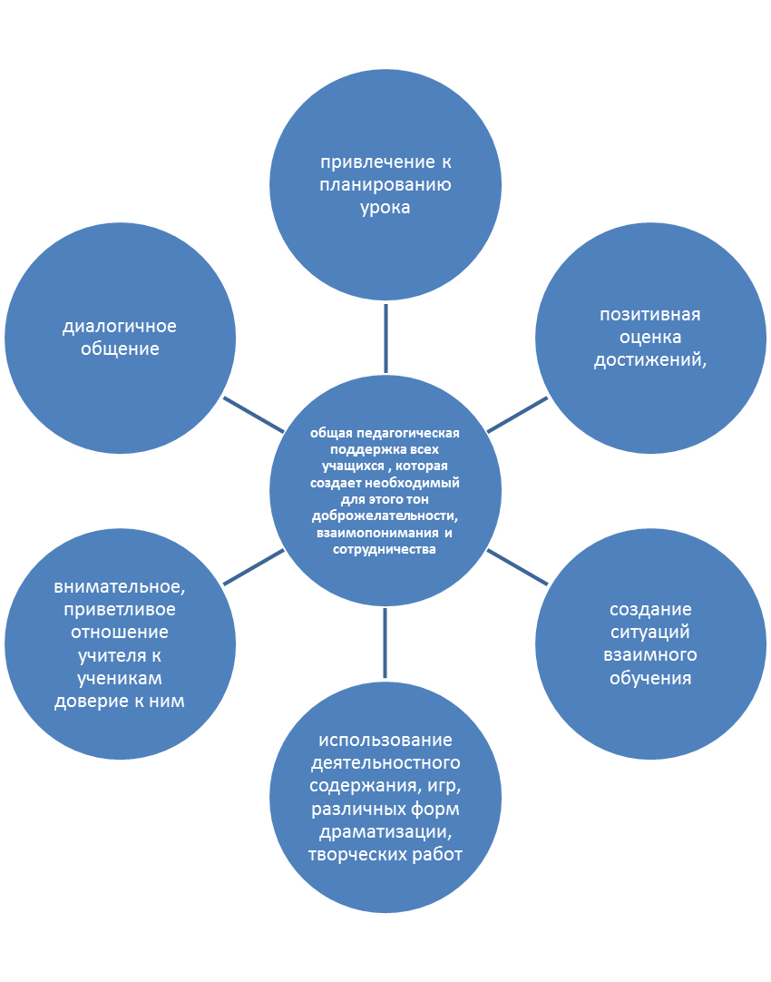
Средства поддержки ребенка в образовании

Slide 9
Средства поддержки ребенка в образовании
Индивидуально личностная поддержка
диагностика индивидуального развития, обученности, воспитанности
выявление личных проблем детей
отслеживание процессов развития каждого ребенка

Slide 10
Учебная деятельность – это ведущая деятельность ребенка младшего школьного возраста.
Приоритетная цель начальной школы – развитие личности школьника.

Slide 11
В современной общей системе образования школьники должны:
владеть учебной деятельностью
(«умею учить себя»);
иметь развитые познавательные интересы
(«люблю учиться, все интересно»);
внутреннюю мотивацию
(«понимаю, зачем учусь»);
а также элементарные рефлексивные качества («умею принять оценку учителя и сам объективно оцениваю свою деятельность»).

Slide 12
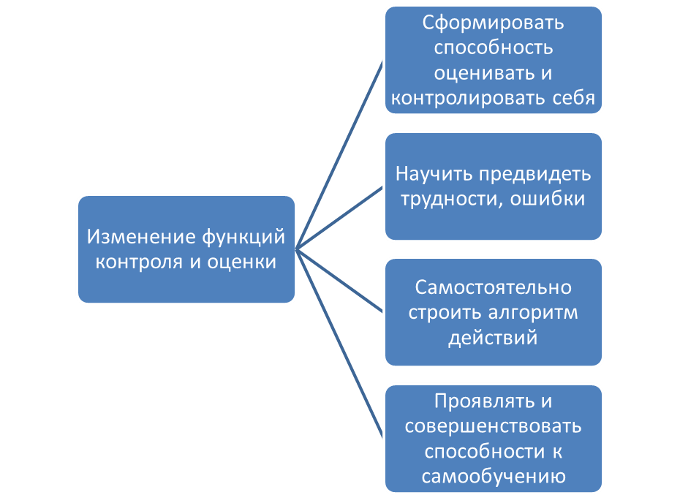
Задачи учителя современной начальной школы

Slide 13
«Плохой учитель преподносит истину, хороший учит ее находить».
(А.Дистервег)
При обучении младших школьников необходимо учитывать психологические особенности развития способностей и познавательных интересов детей этого возраста.

Slide 14
Обучение должно быть успешным для каждого ученика, любая учебная ситуация должна давать ему шанс.
В основе сознательного акта учения лежит способность человека к творческому воображению.
Руководящая роль учителя не снижается, она просто становится скрытой для ученика.

Slide 15
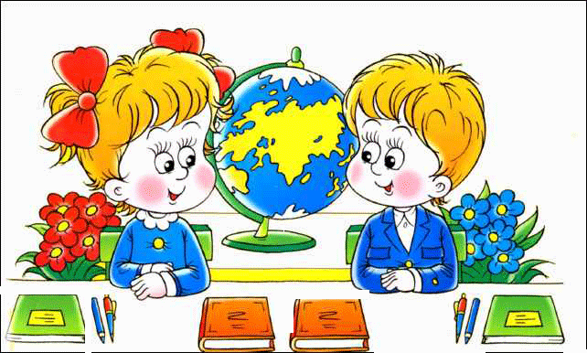
В результате личностно-ориентированного подхода в обучении младшего школьника, изменится его отношение к деятельности, разовьются познавательные интересы, появится готовность к самообучению и самовоспитанию. Освоив учебную деятельность, он будет способен к изменению самого себя.

Slide 16


